Slide 1

设 计 模 式
潘志鹏
pzpyp@163.com

Slide 2
设 计 模 式
观点1：设计模式要从娃娃抓起
观点2：设计模式其实不难
  曾经“知难而退”，那是因为你“遇到了不好的老师”或者“看了一本垃圾书”。
观点3：通吃各种项目
  可以使用设计模式参与任何一个项目。
观点4：怀疑精神
  尽信书，不如无书

Slide 3
课 程 简 介
1
设计模式概述（1小时）
2
创建型模式（2小时）
3
结构型模式（2小时）
4
行为型模式（1小时）
5
模式的未来（20分钟）

Slide 4
1 设计模式概述
1.1 了解设计模式
1.2 设计模式的分类
1.3 面向对象概述
1.4 设计模式六大原则
1.5 讲解模式的思路和特点

Slide 5
1 设计模式概述
1.1 了解设计模式：产生历史
  设计模式（Design pattern）这个术语是20世纪90年代，由Erich Gamma等人从建筑设计领域引入到计算机科学中的。
  GoF（“四人帮”，指Gamma, Helm, Johnson & Vlissides, Addison-Wesley四人）的《设计模式》（1995年出版）是第一次将设计模式提升到理论高度，并将之规范化，提出了23种基本设计模式，自此，在可复用面向对象软件的发展过程中，大量新的设计模式不断出现。

Slide 6
1 设计模式概述
1.1 了解设计模式：设计模式的概念
  设计模式（Design pattern）是一套被反复使用、经过多人验证、定义了公共术语的设计经验的总结。使用设计模式是为了可重用代码、让代码更容易被他人理解、保证代码可靠性。
Tips:并非所有的软件模式都是设计模式.

Slide 7
1 设计模式概述
1.1 了解设计模式：核心思想
  设计模式不是技术而是思想——构建可重用的程序
  java思想的核心：接口和抽象类
1.1 了解设计模式：使用优势
  经验的复用
  沟通作用
  快速解决问题，提高正确率

Slide 8
1 设计模式概述
1.2 设计模式的分类
  创建型模式（5种）
  结构型模式 （7种）
  行为型模式 （11种）
  并发型模式
  Java EE 模式

Slide 9
1 设计模式概述
1.2 设计模式的分类 ：创建型模式（5种）
  1、工厂方法模式（Factory Method）
  2、抽象工厂模式（Abstract Factory）
  3、单例模式（Singleton）
  4、建造者模式（Builder）
  5、原型模式（Prototype）
Notes:
工厂方法模式（Factory Method）
定义一个用于创建对象的接口，让子类决定初始化哪个类。工厂方法把一个类的实例化延迟到其子类。
抽象工厂模式（Abstract Factory）
提供一个接口，用于创建相关或依赖对象的产品家族类，而不需要明确指定具体类。
单例模式（Singleton）
保证一个类仅有一个实例，并提供一个访问它的全局访问点。
建造者模式（Builder）
将一个复杂对象的构建与它的表示分离，使得同样的构建过程可以创建不同的表示。
原型模式（Prototype）
用原型实例指定创建对象的种类，并且通过拷贝这个原型来创建新的对象。

Slide 10
1 设计模式概述
1.2 设计模式的分类 ：结构型模式 （7种）
  1、适配器模式（Adapter）
  2、装饰器模式（Decorator）
  3、代理模式（Proxy）
  4、外观模式（Facade）
  5、桥接模式（Bridge）
  6、组合模式（Composite）
  7、享元模式（Flyweight）
Notes:
GOF中共描述了7种结构型模式。
适配器模式（Adapter）
将一个类的接口转换成客户希望的另外一个接口。适配器模式使得原本由于接口不兼容而不能一起工作的那些类可以一起工作。
装饰器模式（Decorator）
动态的给一个对象添加一些额外的职责。是除类继承外另一种扩展功能的方法。
代理模式（Proxy）
为一个对象提供一个代理对象以控制对该对象的访问。
外观模式（Facade）
为子系统中的一组接口提供一个一致的界面，外观模式定义了一个高层接口，这个接口使得这个子系统更加容易使用。
桥接模式（Bridge）
将一个抽象与一个实现解耦，以便两者可以独立的变化。
组合模式（Composite）
把多个对象组成树状结构来表示“部分-整体”的层次结构，它使客户可以一样的对待单个对象和对象的组合。
享元模式（Flyweight）
运用共享技术有效的支持大量细粒度的对象。

Slide 11
1 设计模式概述
1.2 设计模式的分类 ：行为型模式 （11种）
  1、策略模式（Strategy）
  2、模板方法模式（Template Method）
  3、观察者模式（Observer）
  4、迭代子模式（Iterator）
  5、责任链模式（Chain of Responsibility）
  6、命令模式（Command）
  7、备忘录模式（Memento）
  8、状态模式（State）
  9、访问者模式（Visitor）
  10、中介者模式（Mediator）
  11、解释器模式（Interpreter）
Notes:
策略模式（Strategy）
定义一系列算法，把它们封装起来，并且使他们可以互相替换。策略模式使得算法的变化可以独立于使用它的客户。
模板方法模式（Template Method）
定义一个操作中的算法的骨架，而将一些步骤延迟到子类中。模板方法模式使得子类可以不改变一个算法的结构即可重定义该算法的某些特殊步骤。
观察者模式（Observer）
定义对象间一个一对多的依赖关系，以便当一个对象的状态发生改变时，所有以来于它的对象都得到通知并自动刷新。
迭代子模式（Iterator）
提供一种方法顺序访问一个聚合对象中的各个元素，而又不需要暴露该对象的内部表示。
责任链模式（Chain of Responsibility）
为解除请求的发送者和接受者之间的耦合，而使多个对象都有机会处理该请求。将这些对象连成一个链，并沿着这条链传递该请求，直到有一个对象处理该请求。
命令模式（Command）
将一个请求封装为一个对象，从而使用不同的请求对客户进行参数化；对请求排队或记录请求日志，以及支持可取消的操作。
备忘录模式（Memento）
备忘录对象是一个用来存储另外一个对象内部状态的快照对象。该模式的用意是在不破坏封装的条件下，捕获一个对象的状态，并在该对象之外保存起来，从而可以在将来合适的时候把在这个对象还原到存储起来的状态。
状态模式（State）
让一个对象在其内部状态发生改变时改变它的行为。状态模式需要对每一个可能的状态创立一个状态类的子类。当系统的状态改变时，系统则改变所选的子类。
访问者模式（Visitor）
表示一个作用于某对象结构中的各元素的操作。它使你可以在不改变各元素的类的前提下定义作用于这些元素的新操作。
中介者模式（Mediator）
使用一个中介对象来封装一系列的对象交互。中介者使各个对象不需要显示的相互引用，从而使其耦合松散，而且可以独立地改变他们之间的交互。
解释器模式（Interpreter）
给定一个语言，定义它的文法的一种表示，并定义一个解释器，该解释器使用该表示来解释语言中的句子。

Slide 12
1 设计模式概述
1.2 设计模式的分类 ：多线程模式
  单线程模式（Single Thread execution）
  守卫模式（Guarded Suspension）
  阻碍模式（Balking）
  生产者—消费者（ Producer-Consumer）：
  双重检索模式（Double Checked Locking）
  读写锁模式（Read-Write lock）
  消息线程模式（Thread—per—message）
  主动对象模式（Active Object）
  线程池模式（Thread pool）
Notes:
单线程模式（Single Thread execution）：能通过这座桥的，只有一个人。
守卫模式（Guarded Suspension）：要等到我准备好！
阻碍模式（Balking）：既然不需要的话，那算了吧。
生产者—消费者（ Producer-Consumer）：我来做，你来用。也称调度模式（Scheduler）。
双重检索模式（Double Checked Locking）
读写锁模式（Read-Write lock）：大家想看就看吧，不过看的时候不能写哦。比如哲学家进餐。
消息线程模式（Thread—per—message）：为每个请求创建一个线程。
主动对象模式（Active Object）：接受异步消息的主动对象。
线程池模式（Thread pool）

Slide 13
1 设计模式概述
1.2 设计模式的分类 ： Java EE 模式
  服务定位模式（Service location）
  会话门面模式（Session Facade）
  消息门面模式（Message Facade）
  返回值打包模式（Ret-Value Packing）
  返回值打包工厂（Value Object Factory）
  复合实体模式（Entity Composite）
Notes:
服务定位模式（Service location）
如java中的JNDI目录树查找可以使用，包括EJB、JMS、Email、JDBC等客户端的查找
会话门面模式（Session Facade）
消息门面模式（Message Facade）
返回值打包模式（Ret-Value Packing）：把多个远程的调用合成一个远程调用，比拟关切将多个返回值对象也合并成一个对象返回值。
返回值打包工厂（Value Object Factory）
解决客户端一个请求需要进行多个访问请求而引起的网络阻塞问题。
复合实体模式（Entity Composite）
通过缩减应用程序中的实体EJB的数量来有效的缩减实体EJB之间的交互，降低网络和内存的开销，以提高系统性能。

Slide 14
1 设计模式概述
1.3 面向对象概述: 什么是对象？
对象(Object)：一个具有明确行为的有形实体具有行为和状态，有着清晰的边界。
  属性(Attribute)
  行为(Behavior)
  列举猫、狗、人3种对象的属性和行为。

Slide 15
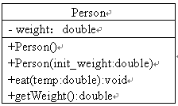
1 设计模式概述
1.3 面向对象概述: 什么是类？
类(Class)是一组共享公共属性结构和公共行为的对象的集合。
类是对现实世界中的实体抽象的描述。
类图的画法
  类名
  属性清单
  方法清单

Slide 16
1 设计模式概述
1.3 面向对象概述: 面向对象的主要特性
  抽象(Abstraction)
  封装(Encapsulation)
  继承(Inheritance)
  多态(Polymorphism)

Slide 17
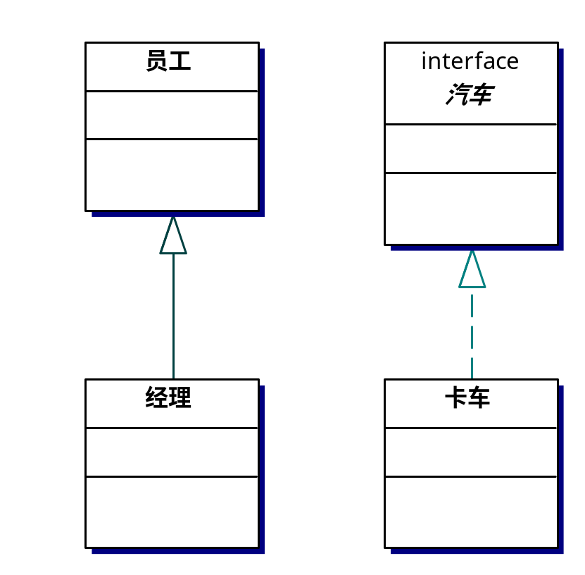
1 设计模式概述
1.3 面向对象概述:类对象之间的5种关系
  泛化关系（Generalization)：泛化(一般化)关系表示类与类、接口与接口之间的继承关系,接口与接口之间的继承关系，或类对接口的实现关系。

Slide 18
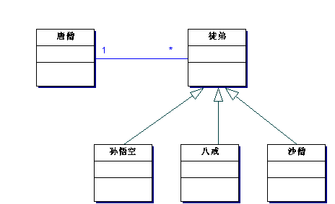
1 设计模式概述
1.3 面向对象概述:类对象之间的5种关系
  关联关系(Association)：表示类与类之间的连接。它使一个类的可见属性和方法被另一个类使用。关联可以是双向或者单向的。双向的关联箭头是可选的，单向的箭头指向遍历或者查询的方向。

Slide 19
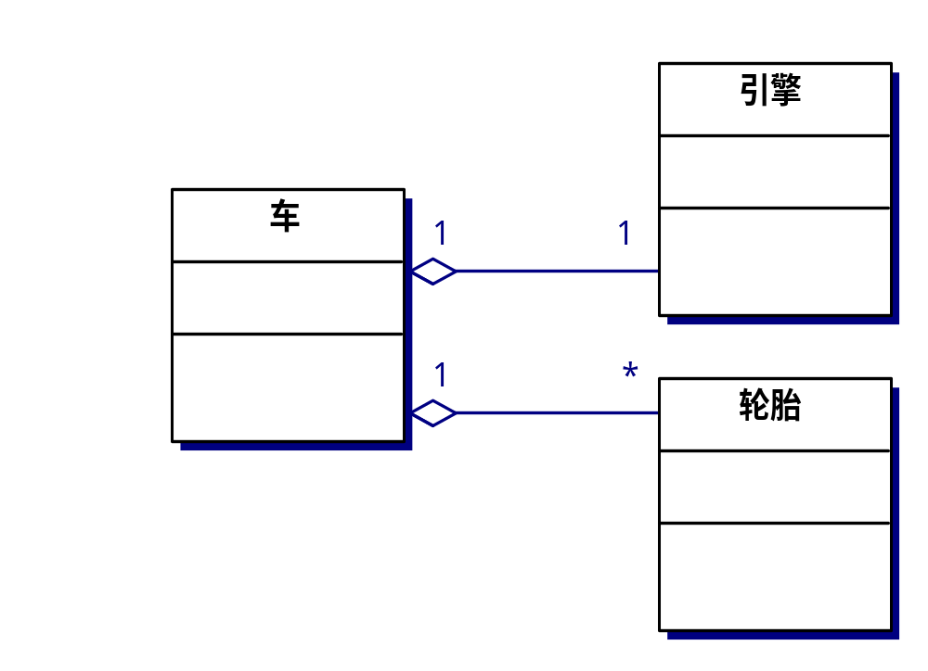
1 设计模式概述
1.3 面向对象概述:类对象之间的5种关系
  聚合关系(Aggregation)：聚合关系是关联关系的一种，是强的关联关系。聚合是整体和个体之间的关系。

Slide 20
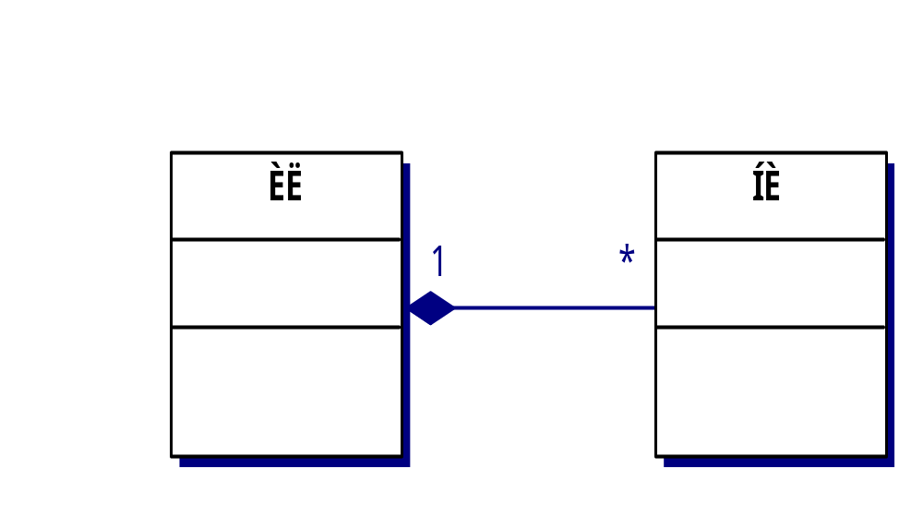
1 设计模式概述
1.3 面向对象概述:类对象之间的5种关系
  合成关系(Composition)：合成关系是关联关系的一种，是比聚合关系更强的关系。暗示“局部”在“整体”内部的生存期职责。

Slide 21
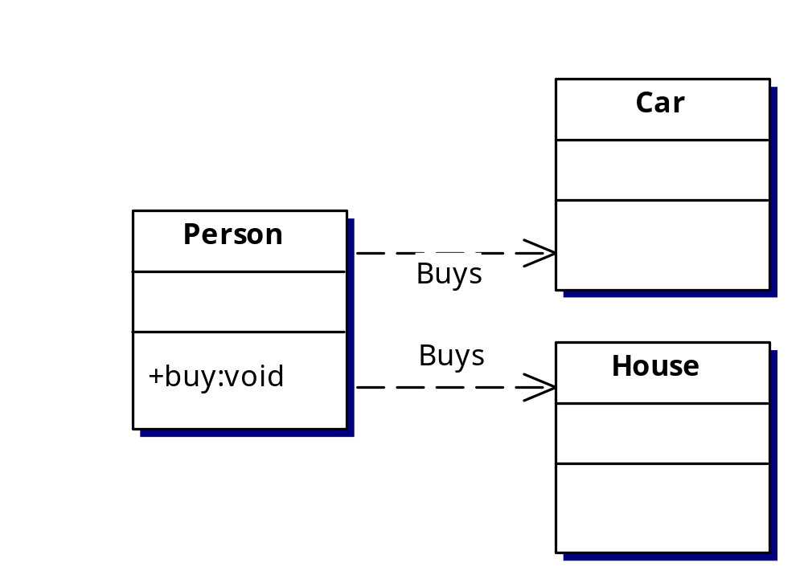
1 设计模式概述
1.3 面向对象概述:类对象之间的5种关系
  依赖关系(Dependency)：依赖也是类与类之间的连接，并且依赖总是单向的。 依赖关系表示一个类依赖于另一个类的定义。

Slide 22
1 设计模式概述
1.4 设计模式六大原则
  1 开闭原则（Open Closed Principle）
  2 里氏代换原则（Liskov Substitution Principle）
  3 依赖倒转原则（Dependence Inversion Principle）
  4 接口隔离原则（Interface Segregation Principle）
  5 迪米特法则（最少知道原则）（Demeter Principle）
  6 合成复用原则（Composite Reuse Principle）

Slide 23
1 设计模式概述
1.5 讲解思路
  市面图书讲解方式
    原理式图书
    如《设计模式可复用面向对象软件的基础》
    故事式图书
    如《Head First 设计模式》、《大话设计模式》

Slide 24
1 设计模式概述
1.5 讲解思路
  我们的讲解方式
    模式的核心思想
    何时使用
    java中的应用

Slide 25
1 设计模式概述
1.5 讲解思路 ：我们将讲解的 “热门”模式
  5个创建型模式
  工厂方法模式（Factory Method）、抽象工厂模式（Abstract Factory）、单例模式（Singleton）、建造者模式（Builder）、原型模式（Prototype）
  7个结构型模式
  适配器模式（Adapter）、 装饰器模式（Decorator）、代理模式（Proxy） 、外观模式（Facade）桥接模式（Bridge）、组合模式（Composite）、享元模式（Flyweight）；
  2个行为型模式
  模板方法模式（Template Method）、观察者模式（Observer）

Slide 26
2 创建型模式
创建型模式（5种）
  1、工厂方法模式（Factory Method）
  2、抽象工厂模式（Abstract Factory）
  3、单例模式（Singleton）
  4、建造者模式（Builder）
  5、原型模式（Prototype）

Slide 27
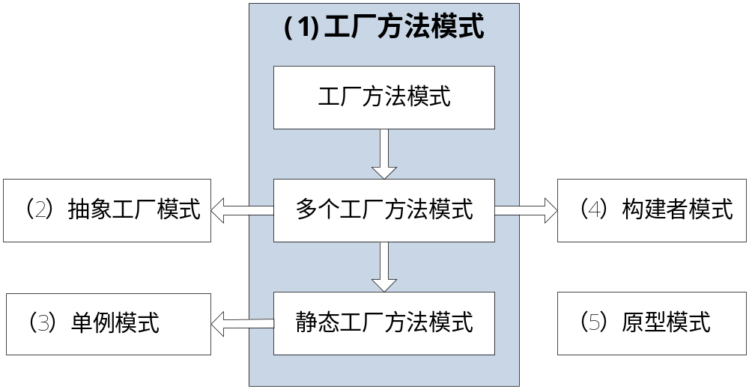
2 创建型模式
创建型模式（5种）

Slide 28
2 创建型模式
2.1 工厂方法模式（Factory Method）
  工厂方法模式（Factory method）：定义一个创建产品对象的工厂类，由该工厂统一创建继承了同一个接口的多个产品对象。 根据创建策略的不同，可以分为3种类型。
    工厂方法模式：普通的工厂方法模式。
    多个工厂方法模式：提供多个工厂方法，分别创建不同的产品对象。
    静态工厂方法模式：工厂方法是静态的，不需要实例化工厂即可创建产品对象。

Slide 29
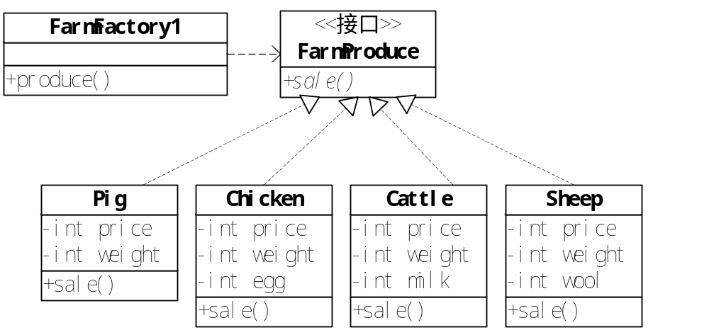
2 创建型模式
2.1 工厂方法模式（Factory Method）
  第一种—工厂方法模式

Slide 30
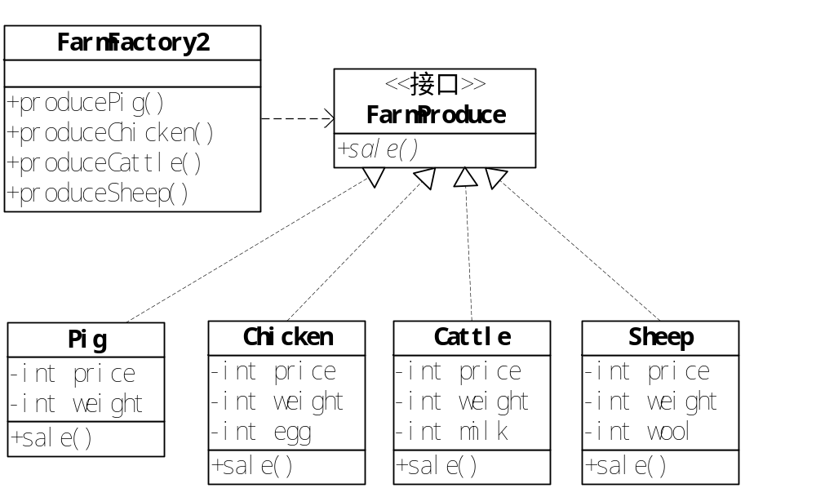
2 创建型模式
2.1 工厂方法模式（Factory Method）
  第二种—多个工厂方法模式

Slide 31
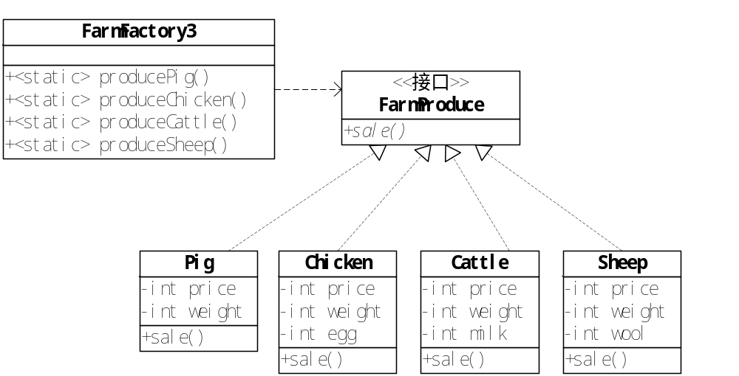
2 创建型模式
2.1 工厂方法模式（Factory Method）
  第三种—静态工厂方法模式（简单工厂模式）

Slide 32
2 创建型模式
2.1 工厂方法模式（Factory Method）
  何时使用工厂方法模式
    工厂方法模式应用的场景：凡是出现了大量的产品需要创建，并且具有相同的接口时候，可以通过工厂方法模式进行创建。
  Java中的应用——Swing中的静态工厂类BorderFactory

Slide 33
2 创建型模式
2.2 抽象工厂方法（Abstract Factory）
  抽象工厂方法（Abstract Factory）：
    抽象工厂根据多个工厂方法模式改进而来，提供一个接口，用于创建相关或依赖对象的产品家族类，而不需要明确指定具体类，创建多个产品族中的产品对象。强调的是“产品族对象”的创建.

Slide 34
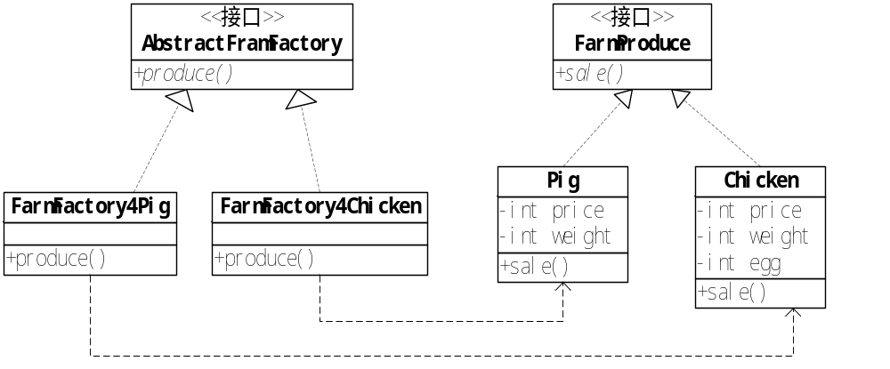
2 创建型模式
2.2 抽象工厂方法（Abstract Factory）
  第一种—一族多个产品

Slide 35
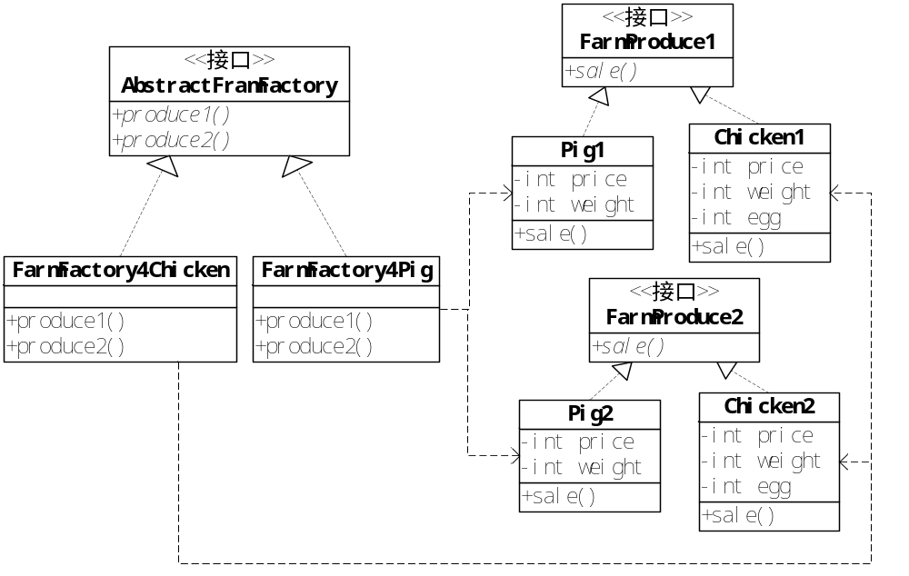
2 创建型模式
2.2 抽象工厂方法（Abstract Factory）
  第二种—多个产品族

Slide 36
2 创建型模式
2.2 抽象工厂方法（Abstract Factory）
  何时使用抽象工厂模式
    根据以上的扩展讲解可知，抽象工厂模式适合于产品结构多变或有可能扩展的产品创建。
    创建产品族。

Slide 37
2 创建型模式
2.3 单例模式（Singleton）
  单例模式的核心思想
    单例模式的概念：确保一个类只有一个实例，并提供一个全局访问点
  何时使用单例模式
  使用单例模式有一个前提条件：就是在一个系统中某一个类的实例必须只有一个，如果可以有多个实例存在，就不能使用单例模式。以上的说法可能比较抽象，具体的可以应用在如下场景
    系统的全局变量、存储区域
    系统的全局属性配置文件
    系统的全局操作函数
  Java中的应用——日历单例类Calendar

Slide 38
2 创建型模式
2.4 构建者模式（Builder）
  构建者模式（Builder）
    把构造对象实例的逻辑移到了类的外部，这个类的外部定义了这个类的构造逻辑。它把一个复杂对象的构造过程从对象的表示中分离开来，直接效果是将一个复杂的对象简化为一个比较简单的目标对象。
  何时使用构建者模式
    工厂模式创建的产品是一个单一产品；而Builder模式创建的是一个复合产品。
  Java中的应用——
    字符串构建者类 StringBuilder

Slide 39
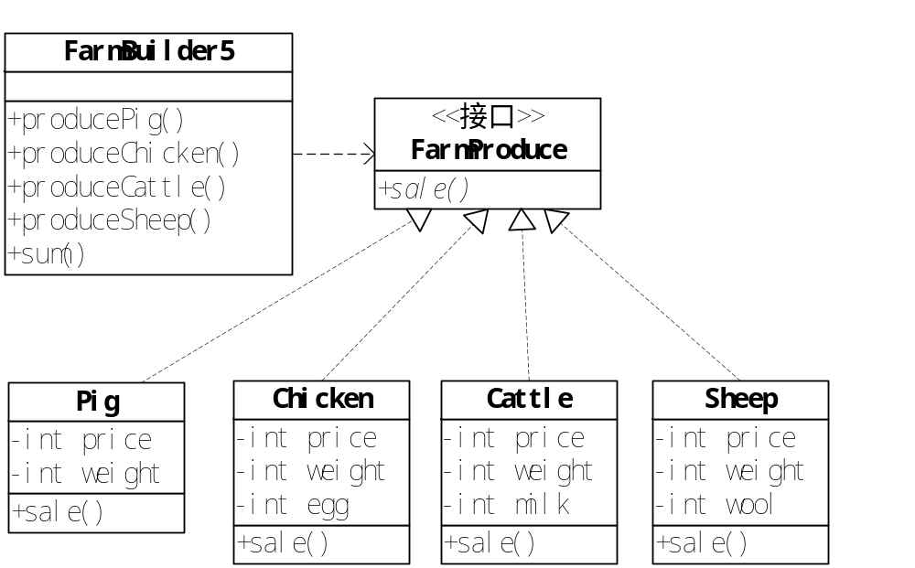
2 创建型模式
2.4 构建者模式（Builder）
  构建者模式（Builder）

Slide 40
2 创建型模式
2.5 原型模式（Prototype）
  原型模式（Prototype）
    和工厂模式一样，同样对客户隐藏了对外创建的工作，但是，与通过对一个类进行实例化来构造新对象不同的是，原型模式是通过复制一个现有对象生成新对象的。
  何时使用原型模式
    原形模式多用于创建复杂的或者耗时的实例

Slide 41
2 创建型模式
2.6 总结
  各种模式的特征，使用一句话做总结。
    工厂方法模式：通过工厂方法实现对象的创建。
    抽象工厂模式：通过抽象工厂实现对象族的创建。
    单例模式：提供一个全局唯一的对象。
    构建者模式：提供复合对象的创建和管理工厂。
    原型模式：提供复制方法进行对象的创建。

Slide 42
3 结构型模式
结构型模式 （7种）
  1、适配器模式（Adapter）
  2、装饰器模式（Decorator）
  3、代理模式（Proxy）
  4、外观模式（Facade）
  5、桥接模式（Bridge）
  6、组合模式（Composite）
  7、享元模式（Flyweight）

Slide 43
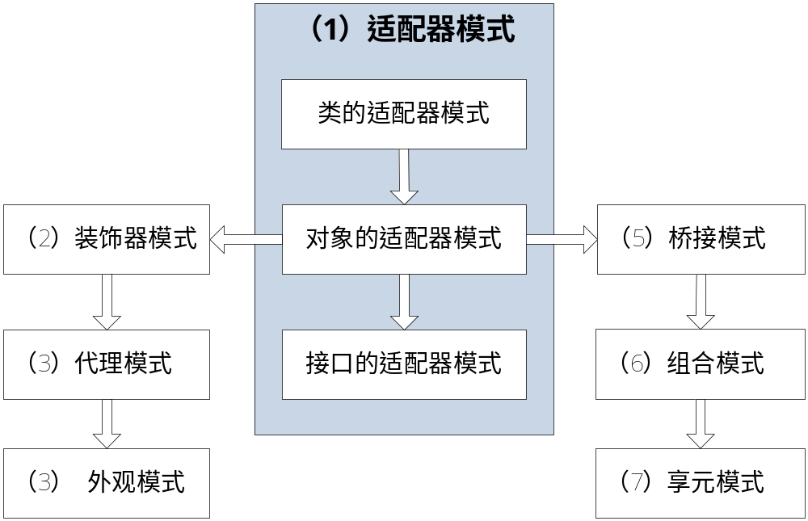
3 结构型模式
结构型模式 （7种）

Slide 45
4 行为型模式
行为型模式 （11种）
  1、策略模式（Strategy）
  2、模板方法模式（Template Method）
  3、观察者模式（Observer）
  4、迭代子模式（Iterator）
  5、责任链模式（Chain of Responsibility）
  6、命令模式（Command）
  7、备忘录模式（Memento）
  8、状态模式（State）
  9、访问者模式（Visitor）
  10、中介者模式（Mediator）
  11、解释器模式（Interpreter）

Slide 46
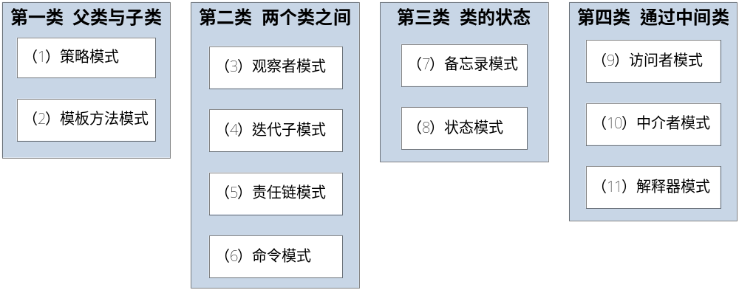
4 行为型模式
行为型模式 （11种）

Slide 47

潘志鹏
pzpyp@163.com

